Slide 1
A könyvtári programok koordinálása
Somogy megyében
Palkó Judit
Takáts Gyula Megyei és Városi Könyvtár
2015. november 11.

Slide 2
Finanszírozott rendezvények Somogy megyében
A Takáts Gyula Megyei és Városi Könyvtáron keresztül a
Könyvtárellátási Szolgáltató Rendszerhez
tartozó 217 települési könyvtárnak lehetősége van kulturális rendezvény igénylésére az
év elején meghatározott keretösszeg erejéig.
Notes:
Év elején minden település részére megállapításra kerül egy felhasználható keretösszeg, amiről tájékoztatjuk az adott kistelepülést. Elmondjuk, hogy az év folyamán a megyei könyvtár eddig az adott összegig tudja finanszírozni a rendezvényeit.
A megyei könyvtár kizárólag kulturális programokat támogat.
Író-olvasó találkozókat, könyvbemutatókat, megzenésített verses rendezvényeket, helyi hagyományőrző klubok előadásait amik helytörténeti értékkel bírnak,
Amelyek valamilyen módon köthetők az irodalomhoz, a kultúrához.

Slide 3
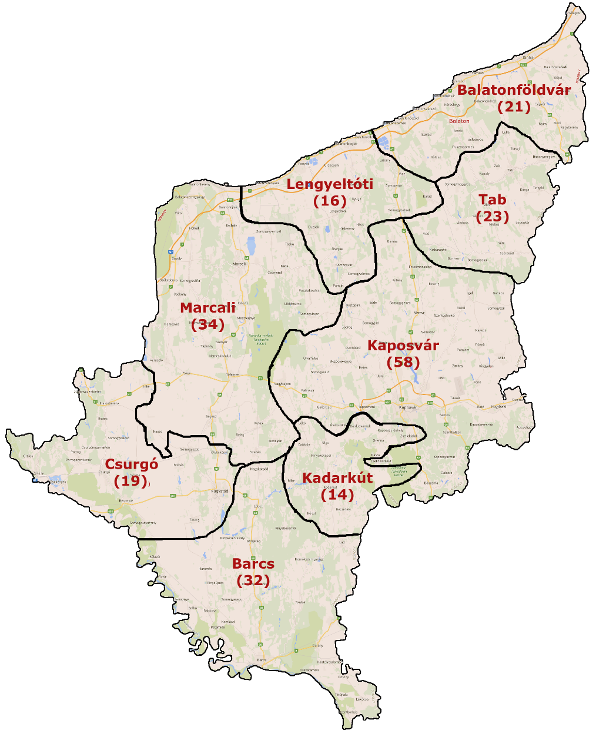
A Somogy megyében a megyei könyvtár által finanszírozott programok szervezése
többlépcsős gyakorlat alapján zajlik.
Munkámat a 7 ellátási körzetben
7 kistelepülési módszertanos
kolléga segíti.
Az ellátási körzeten belül van mód differenciálásra.
Célunk, hogy mindenhová jusson rendezvény.
Somogy megye ellátási körzetei
Notes:
Többlépcsős gyakorlat:
A kaposvári kistérségbe tartozó települések a mi módszertanosainknak vagy közvetlenül nekem jelzik az igényüket.
AZONBAN A többi ellátási körzetbe tartozó településnek a területileg illetékes városi könyvtárnak kell jeleznie az igényét, vagyis az ott lévő módszertanos kollégának, ő gyűjti össze, bírálja el, differenciálja az igényeket, hiszen ő rendelkezik helyi ismeretekkel, ismeri a kistelepülési könyvtárak szerkezeti adottságait (befér egy rendezvény vagy nem…), esetleg ő áll kapcsolatban a polgármesterrel….
Ellátó központok: Balatonföldvár 21, Barcs 32, Csurgó 19, Kadarkút 14, Lengyeltóti 16, Marcali 34, Tab 23
+Kaposvár 58

Slide 4



Rendezvényes ötletbörze
Notes:
Ennek a kiadványnak a célja a településeken megvalósítani kívánt rendezvények repertoárjának bővítése,
és az előbb elhangzott elv (miszerint a kulturális programközvetítés a cél).
A kiadványt elektronikusan eljuttatjuk a megye minden könyvtárába.
Tartalom: A megyére kiterjedő egységes ajánlás az, hogy évente 3 alkalommal gyűjtjük össze a rendezvényes igényeket.
1. minden év januárjában június 31-ig terjedő időszakra vonatkozóan kérjük be a megvalósítani kívánt rendezvényeket,
2. Júniusban az augusztus 31-ig,
3. augusztusban az év végéig tervezett programokat.
De a rendezvény előtt minimum 2 hónappal.
Persze ez nem mindig így történik…
Csakis olyan programokat kínálunk ebben, amelyek már jól beváltak, és ezzel kapcsolatban pozitív tapasztalatok vannak a megyében.
Felosztása: gyerek, felnőtt, tájékoztató, író-olvasó találkozók.
A kiadvány folyamatos frissítése szükséges, mivel mindig vannak kedvelt előadók, de ha már körbejárták a megyét, akkor a település újat szeretne.
Egy-egy ajánló felépítése: rövid bemutatás után a kapcsolattartási adatok találhatók, akinek van URL címet is beszerkesztettünk, annak érdekében, hogy ha valaki bővebben szeretne tájékozódni, akkor azt egyszerűen egy másolással megtehesse. +Körülbelüli tiszteletdíj összege.
Persze lehetőség van a kiadványban nem szereplő előadók meghívására is, de minden egyes esetben mérlegeljük, hogy a kulturális céloknak megfelel-e.

Slide 5

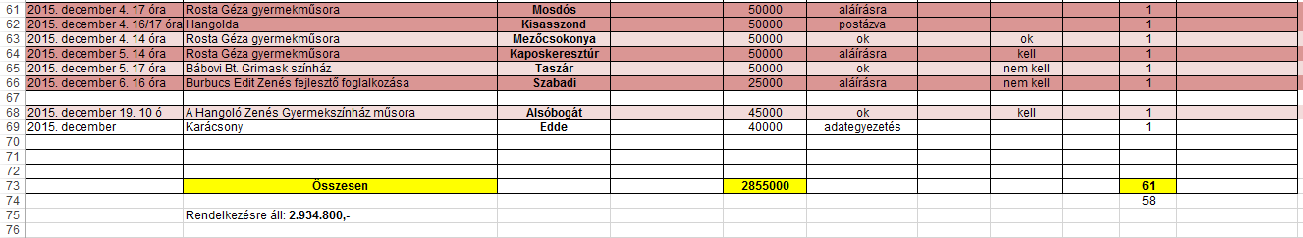


Finanszírozás koordinálása
Excel táblázat segítségével
Notes:
Ahogy az elején elmondtam a megyei rendezvényes keret településre lebontva adja meg a keretösszeget.
A kellő áttekintés miatt további bontás, azaz szorzás szükséges, az adott körzet által ellátott kistelepülések számától függően.
Így kalkulálunk egy rendelkezésre állási összeget.
Legelső lépés a beérkezett igény rögzítése (időpont, előadó, település) – ezáltal a település is rögzítve van, aki „elköltötte” a pénzét.
A táblázat segítségével jól nyomon követhetők a szervezési-, egyeztetési lépések, szerződés aláírásának fázisai, majd a számla beérkezése, illetve egyéb felmerülő költségek (Artisjus) szükségessége, valamint az utómunkálatok könnyítésére a statisztikai adatszolgáltatáshoz szükséges adatok is ide kerülnek rögzítésre.
A FINANSZÍROZÁSI KERETBŐL FIZETETT RENDEZVÉNYEKKEL KAPCSOLATBAN SZERZŐDÉSKÖTÉSI JOGKÖRE KIZÁRÓLAGOSAN A MEGYEI KÖNYVTÁRNAK VAN!

Slide 6
Csatlakozás az országos rendezvénysorozatokhoz
Országos Könyvtári Napok
Internet Fiesta
Ünnepi Könyvhét, Gyermekkönyvnapok
Téli Gyermekkönyvhét
  Ars Sacra Fesztivál
Notes:
Minden nagyobb volumenű, könyvtárhoz, könyvkultúrához kapcsolható rendezvénysorozatra felhívjuk a figyelmet.
Tájékoztatunk, hogy ez… lesz, vegyen részt benne a település könyvtára. Alternatívákat programlehetőségeket ajánlunk, amit ha akar a saját települése képére formálhat!
Az Országos Könyvtári Napoknál a részvételt erősen ajánljuk!
Ilyenkor a keretüket még fel nem használt településeknek felhívjuk a figyelmét, hogy az adott rendezvénysorozat időszaka alatt kérjen finanszírozott programot.
A kiegészítő feladatokat a módszertanosok és én végezzük el (rendezvény regisztrálása az országos honlapra…).

Slide 7
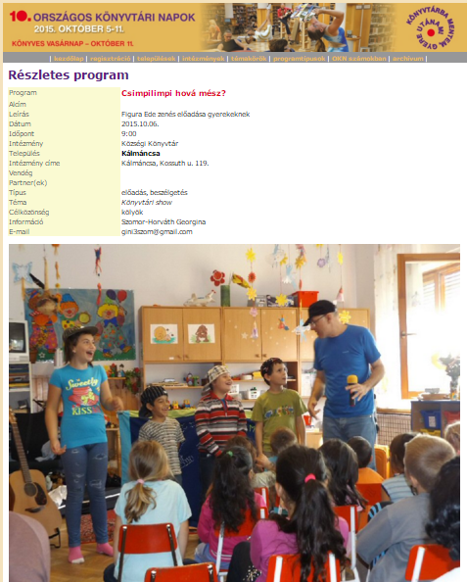
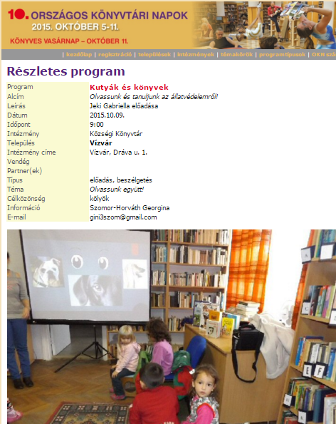

Slide 8
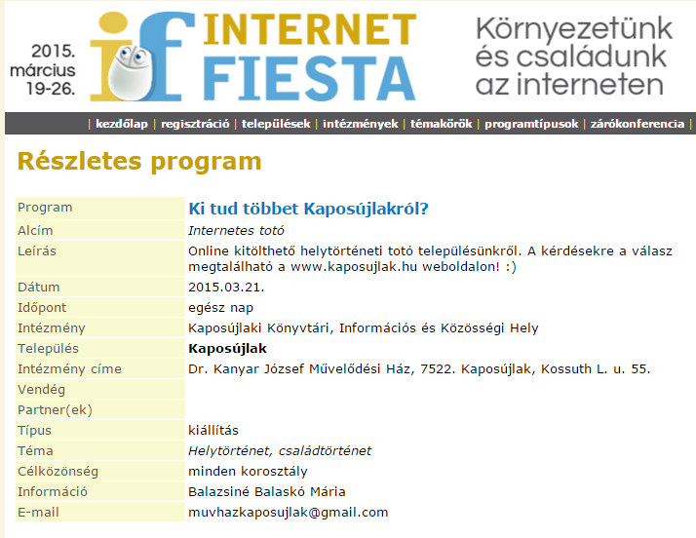
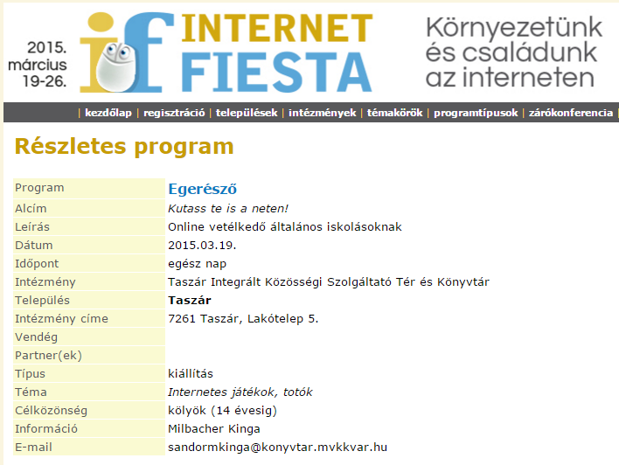

Slide 9
Módszertani háttér biztosítása:
A finanszírozott és az országos programsorozatokhoz kapcsolt rendezvények szervezésén, ellenőrzésén kívül fontos feladatunk a további könyvtári rendezvények megvalósításában nyújtott segítség.
Tájékoztatni a kistelepülési könyvtárost, hogy az ajánlás szerint évente 4 programot tartania kellene, valamint mi minősül még könyvtári rendezvénynek.
Notes:
Sajnos a tapasztalataink szerint sok helyen nehézkes az évi 4 rendezvény megtartása, de a magasabb számú megvalósulás miatt elmondjuk, hogy a
Foglalkozások (gyermek, felnőtt, könyvtárhasználati, könyvtárbemutató) valamint a tanfolyamok (internet),
klubok tartása (olvasóklub, helytörténeti kutató klub) mind programnak számítanak. Ösztönözni próbáljuk a könyvtárosokat, hogy alakítsanak ki olyan olvasói kört, ahol a könyvtárat közösségi térként használhatják.
A céljaink elérése sokszor nehéz, ennek néhány okát szeretném megemlíteni: a könyvtárosok gyors fluktuációját, gyakorlatlanság, képzetlensége, az információáramlás akadozása (email címek változása, nem a könyvtár címének használata, váltás esetén nem megfelelő átadása)
Valamint a nehézségek további okai lehetnek Somogy megyei társadalomföldrajzi adottságai is. (Aprófalvas térség, infrastruktúra hiánya, elvándorlás, elöregedés, munkanélküliség, alulképzettség…

Slide 10
Somogy megyében ez az összehangolt programszervezési gyakorlat jól működő rendszer kialakulását eredményezte.
Köszönöm a figyelmet!

